Slide 1
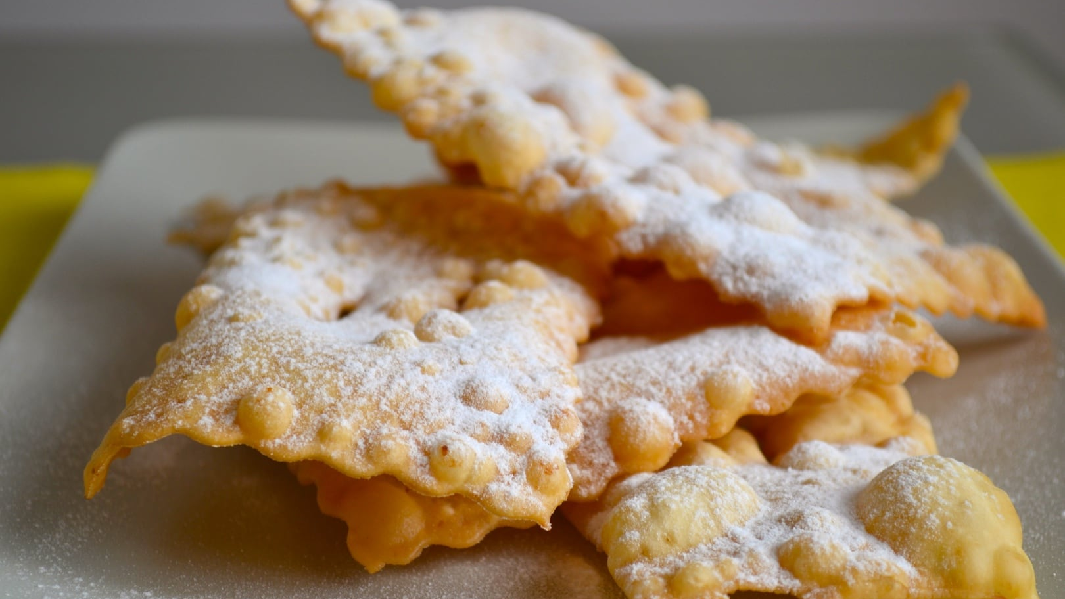
Разговорный стиль
Lingua e Traduzione Russa I LM37
Questa foto di Autore sconosciuto è concesso in licenza da CC BY-SA-NC

Slide 2

Разговорный стиль разговорно-обиходный стиль разговорная речь разговорный язык

Slide 3
необходимое условие употребления разговорного стиля
отсутствие установки на официальное общение (неофициальные отношения между участниками коммуникации) -
в частной сфере общения, в непринуждённой обстановке.
Иногда возможно использования и книжного, и разговорного стиля: разговор пациента с врачом, диалог на улице.

Slide 4
функции разговорной речи
коммуникативная (функция общения) - ведущая функция;
информативная (функция сообщения);
функция воздействия.

Slide 5
другие характеристики разговорного стиля
Разговорная речь – это речь неподготовленная, спонтанная.
Для разговорного стиля наиболее характерна устная форма.
Письменная форма?

Slide 6
лексика
нейтральная лексика (дом, писать, быстро);
разговорная лексика (привет);
разговорно-сниженная (трепаться).
Преобладание глагола над именем
(глагол встречается чаще, чем существительное)
активно используются финитные формы глагола
редко используются причастия и деепричастия

Slide 8
тенденции в разговорной речи
Принцип экономии речевых усилий.
Тенденция к аналитизму.
Выделение актуальной информации.
Экспрессивность.

Slide 9
Принцип экономии речевых усилий фонетическая компрессия

Slide 11
Принцип экономии речевых усилий универбация
вместо двух слов произносится одно

Slide 13
Принцип экономии речевых усилий неполные предложения
Может отсутствовать
подлежащее: Вчера в кино ходили?
сказуемое: Мы вчера ходили в кино, а они – на выставку.
дополнение: Дай мне, пожалуйста.

Slide 16
Принцип экономии речевых усилий бессоюзные предложения
Будешь в Москве – звони.
Если будешь в Москве, звони. (условные отношения)
Когда будешь в Москве, звони (временные отношения)

Slide 18
экономия речевых усилий
Формальная
фонетическая компрессия, универбация, неполные и бессоюзные предложения
Мыслительная
слова-заместители, наименование предмета по его функции

Slide 19
Субституты не имеют собственного значения, они семантически опустошённые
Андрей, тут такая штука (такая вещь, такая история, такое дело): у меня завтра утром сестра приезжает, а я не могу её на вокзале встретить.

Slide 20
наименование предмета по его функции
Аня, дай мне, пожалуйста, полотенце.
Ань, дай чем руки вытереть.
вытирать что? чем? – что? руки – чем? полотенцем
чем руки вытереть

Slide 23
СЛОВА-ЗАМЕСТИТЕЛИ
(СУБСТИТУТЫ)

Slide 24
Тенденция к аналитизму
По типу выражения выражения грамматического значения все языки мира подразделяются на аналитические и синтетические.
Аналитизм – грамматические значения выражаются отдельными служебными словами.
Синтетизм – грамматические значения выражаются аффиксами в составе слова.

Slide 25
разговорная речь vs кодифицированный русский язык
Пушкин, сказки уже читали.
А следующая неделя?
Следующая неделя у них отпускной период начинается.
Воскресенье, понедельник музей закрыт.
Я живу улица Варги, дом 3.
Какой-то биолог.
Вам шарф какой цвет?
Сказки Пушкина уже читали.
А на следующей неделе?
На следующей неделе у них начинается отпускной период.
В воскресенье и понедельник музей закрыт.
Я живу на улице Варги, дом 3.
За какого-то биолога.
Вам какого цвета шарф?

Slide 26
Тенденция к аналитизму
В разговорной речи имена и местоимения выступают в форме именительного падежа: Ты третья парта сидишь?
В разговорной речи широко используется инфинитив: Ему не решить эту проблему (он не решит эту проблему/он не сможет решить эту проблему)

Slide 27
В тенденции к аналитизму проявляется закон экономии речевых усилий - одна форма (именительный падеж или инфинитив) заменяет целый ряд разнообразных форм (мыслительная экономия).

Slide 28
Особенности предъявления информации
Говорящий желает поскорее сообщить основную информацию.
Разговорный порядок слов: самая важная информация выносится вперёд, а менее важная информация находится в конце предложения. Куда он поехал? – В университет поехал.
Лексические актуализаторы: это специальные слова, служащие для выделения информативного центра предложения. Он что? дома уже?

Slide 29
Зачем это нужно?
Говорящий стремится к тому, чтобы слушающий верно понял его высказывание. То есть он заботится о верной интерпретации своего высказывания.
Порядок слов и употребление лексических актуализаторов являются элементами стратегических и тактических решений при продуцировании высказывания.

Slide 30
Порядок слов в словосочетании и в предложении в целом
Высказывание содержит тему и рему.
Тема – то, о чём сообщается (часто это уже известная информация)
Рема – то, что сообщается о теме (это новая, актуальная информация).
Кто звонил? – Звонила Катя.
Бывают предложения расчленённые и нерасчленённые (с нулевой темой)

Slide 31
книжная речь vs разговорная речь
нерасчленённое высказывание
Пришла зима.
(прямой порядок слов)
расчленённое высказывание
тема + рема (рема после темы)
нерасчленённое высказывание
Зима пришла.
(обратный порядок слов)
подлежащее выделяется интонационно
расчленённое высказывание
рема + тема (обратный порядок слов)
Экстренное введение в ситуацию

Slide 32
Для разговорной речи характерно:
расположение управляемого слова перед управляющим: Я фильм смотрю. – существительное несёт больше информации, чем глагол.
расположение инфинитива перед глаголом, от которого он зависит: Я уже смотреть начала. – инфинитив несёт большую смысловую нагрузку, чем глагол, от которого он зависит.

Slide 33
компоненты словосочетания внутри ремы
могут «отрываться» друг от друга:
Дождь на улице идёт сильный.
На улице идёт сильный дождь.
такие высказывания могут иметь два интонационных центра

Slide 34
Лексические актуализаторы
Лексический актуализатор может служить средством выделения ремы в общем вопросе:
Саша в университете, да? В Италии эпидемия, да?
Саша в университете? – Да, Саша.
Саша в университете? – Да, в университете?
Лексические актуализаторы на вербальном уровне подчёркивают рему.

Slide 35
Лексические актуализаторы
Часто используются слова да, нет.
У тебя нет ничего, да? (располагаются после ремы)
что
Он что, университет уже закончил? (располагается перед ремой)

Slide 36
Экспрессивность
Эмоционально-оценочные средства несут заряд экспрессии.
Экспрессивность помогает донести до слушающего свою мысль.
Разговорные средства несут экспрессию непринуждённости или сниженности.

